Slide 1
文献阅读汇报
StarTeam Interview
Presented by：Siyue Hao University of Science and Technology of China, USTC
June 5, 2026

Slide 2
Outline
Part I : paper report
Part II : idea sharing

Slide 3
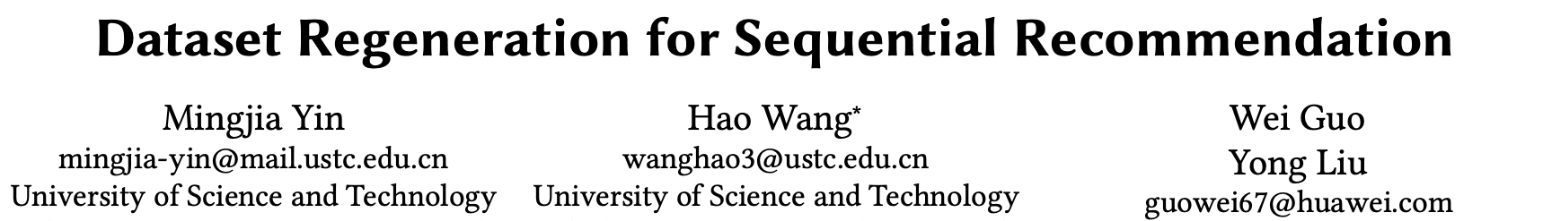
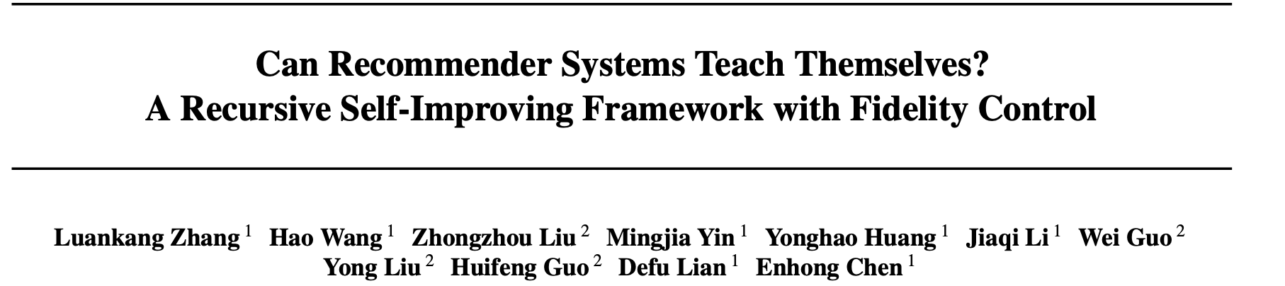
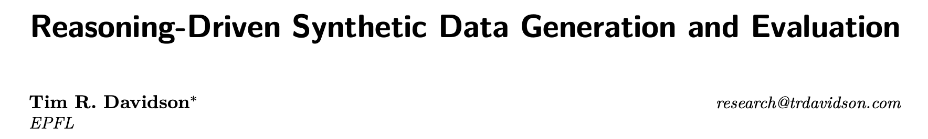
Paper
Part I :
Part II :
Part III :
Background ：
Model-Centric Recommender Systems
Data-Centric Recommender Systems

Slide 4
Paper
I: DR4RS II: RSIR III :Simula
Problem Definition
序列推荐问题
Motivation
原始： 以模型为中心忽略数据中潜在质量问题
Gap ：
UPC-SDG ： 保护隐私
DD ： 提升效率
数据合成，提升性能

Slide 5
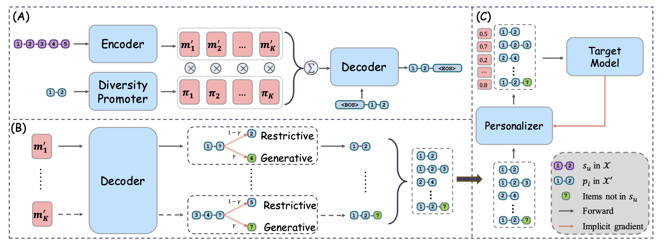
Paper
I: DR4RS II: RSIR III :Simula
Core Mechanism
模块分解 ： 数据模式生成器 + 目标模型重加权。
insight
需要对数据进行重加权以面对不同目标模型

Slide 6
Paper
I: DR4RS II: RSIR III :Simula
Question
仅仅依赖于出现频率对转移模式进行筛选可能会导致数据集中在某个高频局域内
论文并没有给为什么DR4RS能够work给出严谨解释

Slide 7
Paper
I: DR4RS II: RSIR III :Simula
Problem Definition
序列推荐问题
用户和系统交互少，数据稀疏，模型得出泛化差的解
Motivation
Gap ：
整理数据集 ： 昂贵、限定领域
利用教师模型 ：引入依赖关系，与真实用户行为分布不匹配
递归自我改进 ： 模型利用自身对部分数据的理解，产生更强的数据集

Slide 8
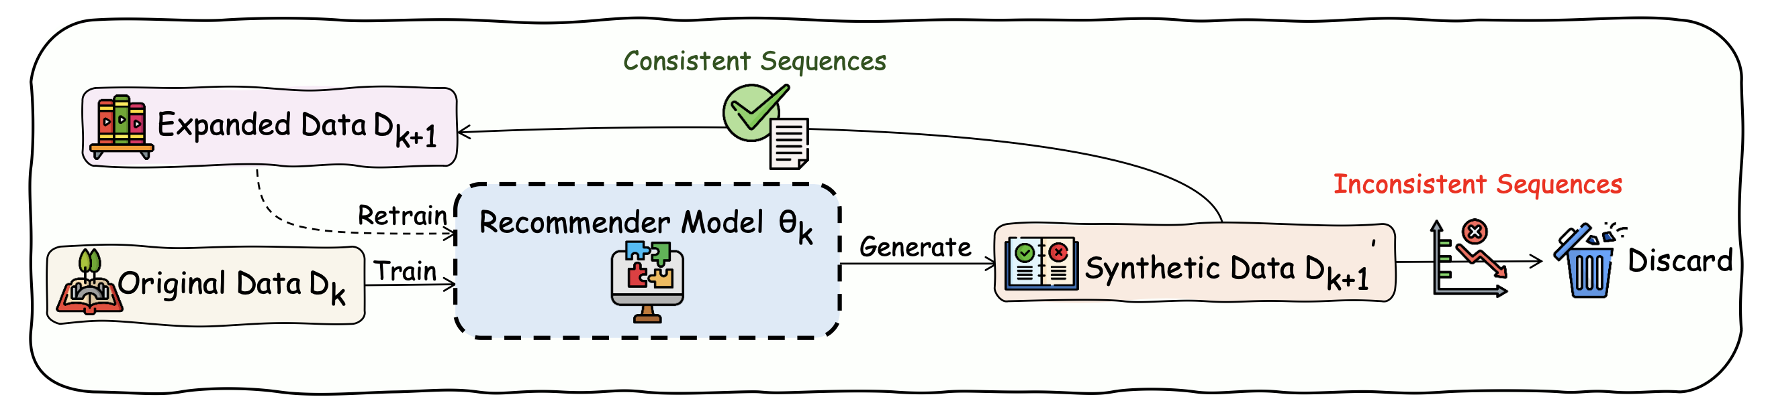
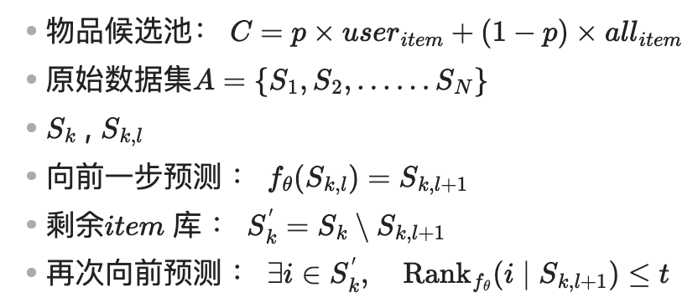
Paper
I: DR4RS II: RSIR III :Simula
Core Mechanism
模型参数更新 + 数据集更新
模块分解 ：递归自生成 +
平衡利用、探索 +
保真度控制。
insight
迭代提升性能
需要对生成的数据加约束

Slide 9
Paper
I: DR4RS II: RSIR III :Simula
Problem
数据过于稀疏导致冷启动
数据生成可能集中到模型偏好的转移范式中
在进行精确控制的时候如何选取合适的t
Notes:
第一轮的模型迭代的效果影响后面迭代的效果
没有控制不同类别的item库的覆盖，是不是可能会偏向于单一模式

Slide 10
Paper
I: DR4RS II: RSIR III :Simula
Problem Definition
众多领域
数据稀疏，人工标注成本高昂，开发者们倾向于使用合成数据
Motivation
Gap ：
手动提示 、进化算法、来自目标分布的大规模种子数据
限制可扩展性、可解释性和可控性
采用无种子、智能体的方式，生成可解释、可控的数据集

Slide 11
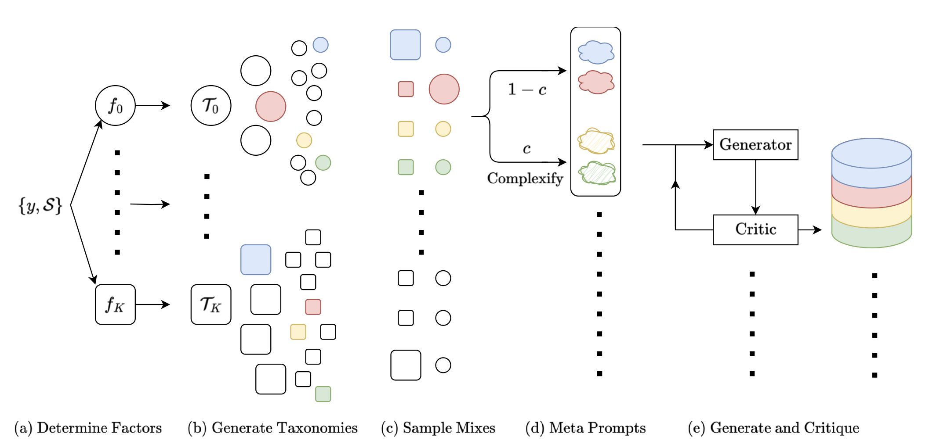
Paper
I: DR4RS II: RSIR III :Simula
pipeline
模块分解 ：模式覆盖 + 可控生成
insight
生成数据之前，要先显式规划数据集覆盖空间
可以利用LLM充当多个角色

Slide 12
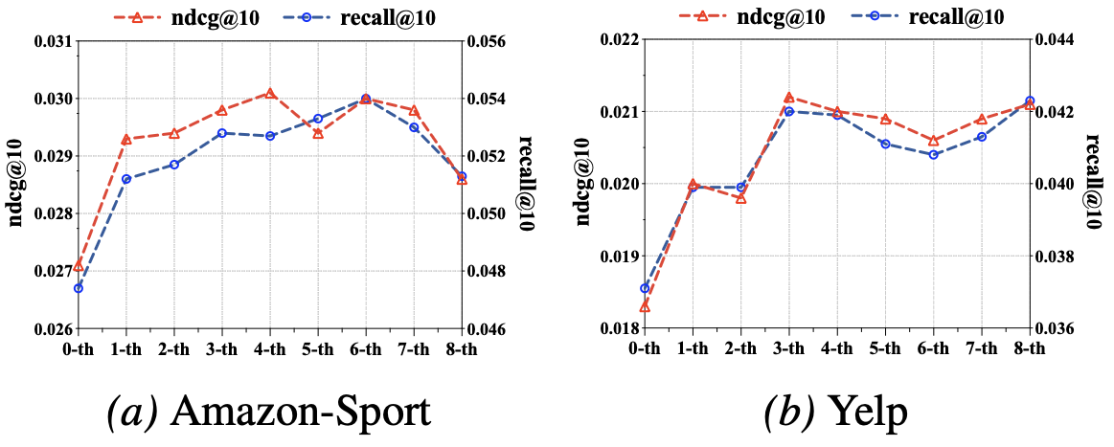
idea
I II
idea 1 :用 Pattern 约束驱动 RSIR 的有界探索
核心目标 ：
RSIR 的探索效率低
生成序列同质化严重
借鉴协同过滤思想
改动模块：
改动一： 物品候选池：
Step 1 : 模式提取，并统计每个前缀的下一个item的出现频率
Step 2 ：改造候选池：
改动二：动态调整保真度约束大小
如果采取的item 是基于pattern support的，则使用更宽松的界限t
否则采取原先严格的t

Slide 13
idea
I II
idea 2 :模式引导的递归数据扩充框架
核心目标 ：
RSIR 在第一轮可能存在的冷启动问题
避免生成数据只集中在高频 item 上
Pipeline :
Input ： 原始数据集
Step 1 : 构建数据覆盖：利用 Taxonomy 将原始数据集投影到一个多维网格中
类别、流行度、价格区间
Step 2 :多样性模式提取：在挖掘 Pattern 时，不只是按 Support排序。
Step 3 : 模型参数更新

Slide 14
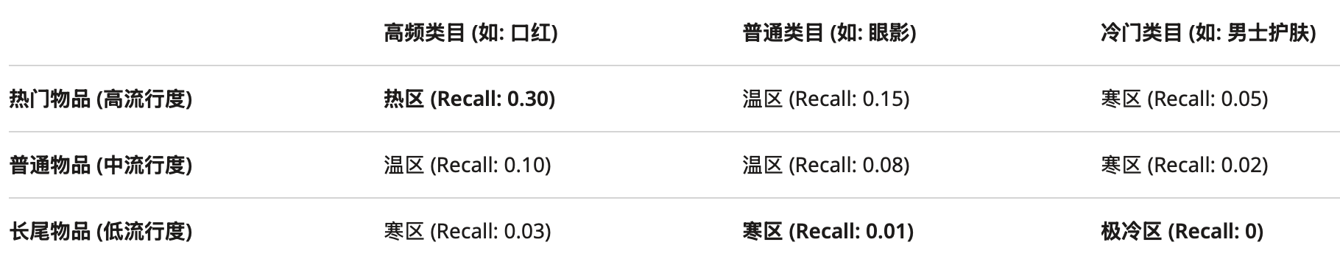
idea
I II
idea 2 :模式引导的递归数据扩充框架
Step 4 :针对不同区域，并行执行不同算法
循环step 3、4进行迭代
Output ： 扩充后的符合原始分布、多样性的数据集，训练好的预测模型

Slide 15
Q&A
StarTeam Interview
Presented by：Siyue Hao University of Science and Technology of China, USTC
June 3, 2026

Slide 16
Thanks!
StarTeam Interview
Presented by：Siyue Hao University of Science and Technology of China, USTC
June 3, 2026

